Slide 1

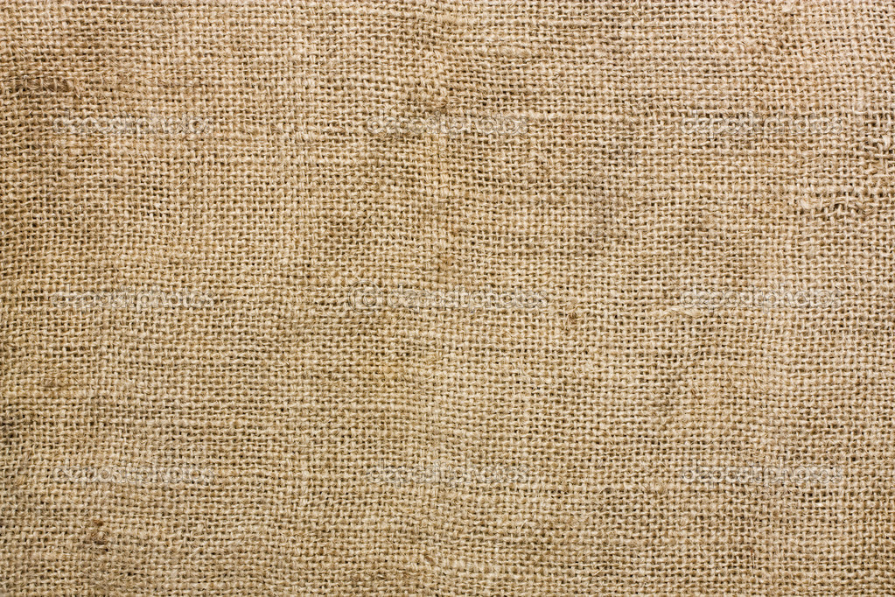
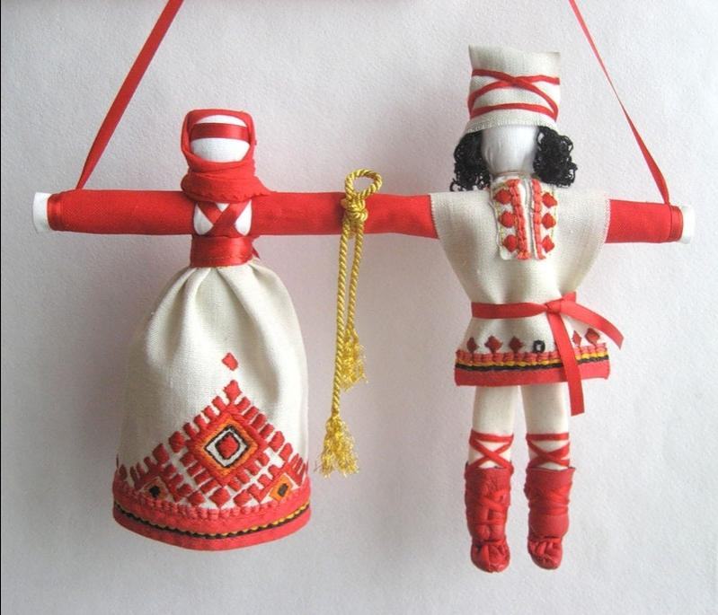
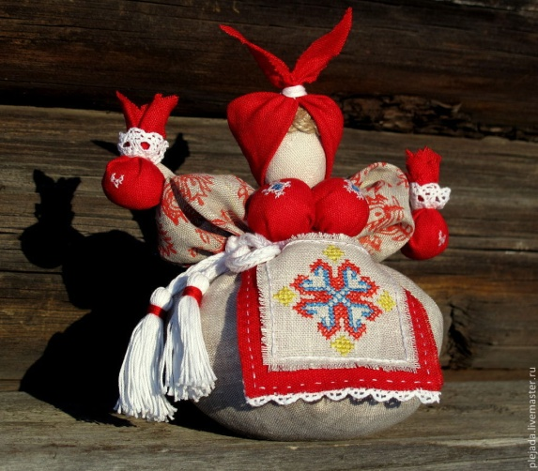
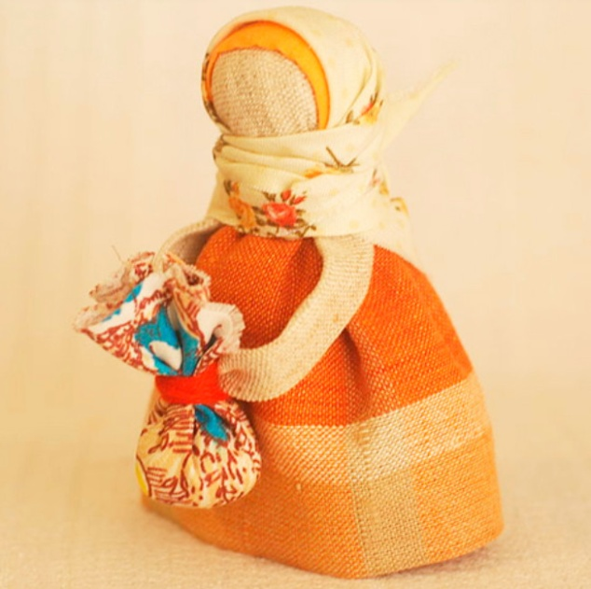
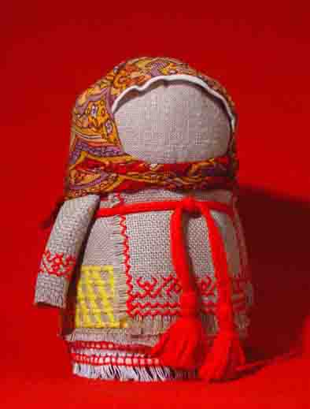
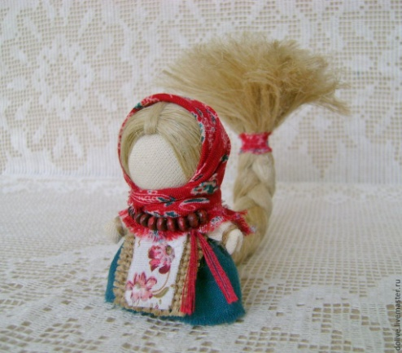
ОКРУЖНАЯ НАУЧНАЯ КОНФЕРЕНЦИЯ УЧАЩИХСЯ
СЕКЦИЯ «Искусствознание»
Народные куклы - обереги
Автор: Ивакаева Елизавета
ученица 4 класса
ГБОУ СОШ «ОЦ» с. Старая Шентала
Научный руководитель: Яковлева Тамара Александровна,
учитель изобразительного искусства

Slide 2
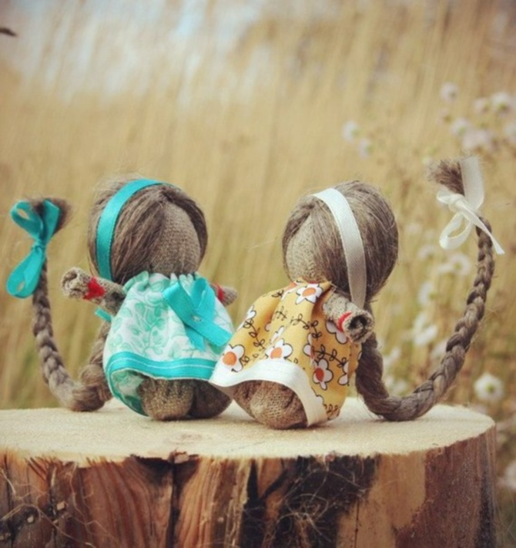
Актуальность исследования
Каждый человек должен знать культурные традиции своего народа и почитать их, так как изучение этих традиций позволяет приобщиться к национальной культуре, духовно-нравственным ценностям своего народа, а сами куклы-обереги составят оригинальную домашнюю коллекцию или станут необычным подарком на праздники

Slide 3
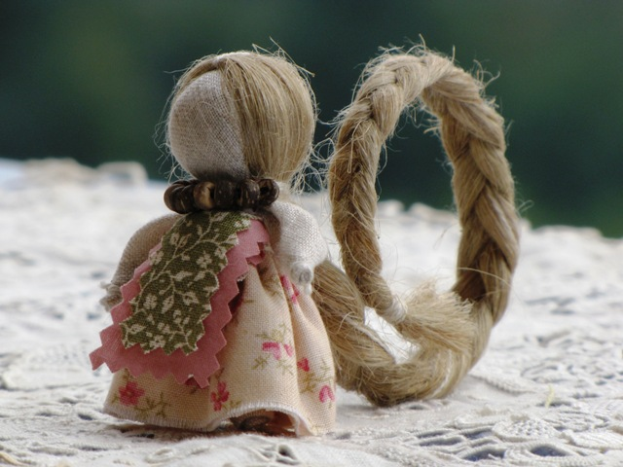
Гипотеза исследования:
«Народные куклы-обереги пользуются популярностью и в наши дни».

Slide 4
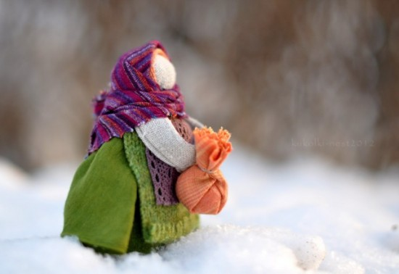
Цель работы:
исследование популярности и изготовление куклы – оберега.
Задачи исследования:
- изучить информацию об истории появления куклы-оберега;
- узнать какие куклы-обереги бывают и что символизируют они;
- провести анкетирование и выяснить популярность кукол в наши дни;
- изготовить куклу-оберег.

Slide 5
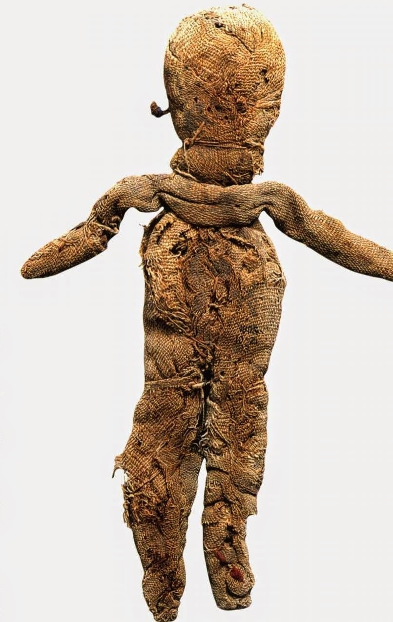
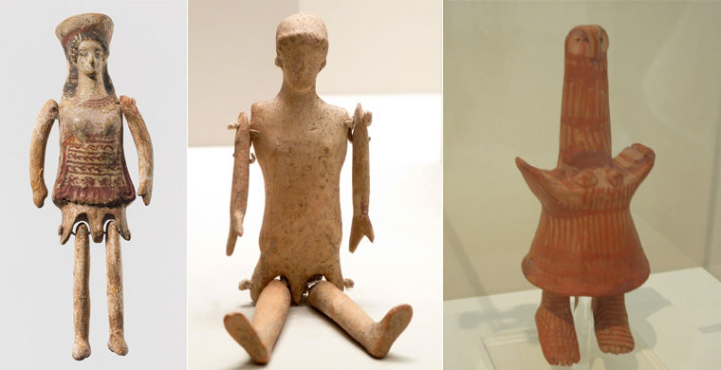
История возникновения кукол-оберегов
Кукла – одна из самых древних игрушек. Описания кукол мы находим еще во времена расцвета Египта IV–III веках до н. э. Древнейшие египетские куклы несли функцию погребальных даров и были призваны скрасить одиночество умершего.
Огромное разнообразие кукол было и в античном мире. Греческие дети играли троянским конем, начиненным солдатами и офицерами. Греческие и римские куклы делались частью из воска, частью из глины, иногда ярко размалевывались.

Slide 6
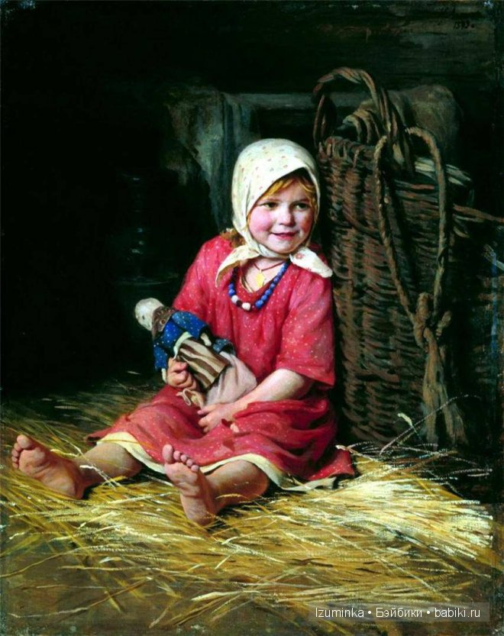
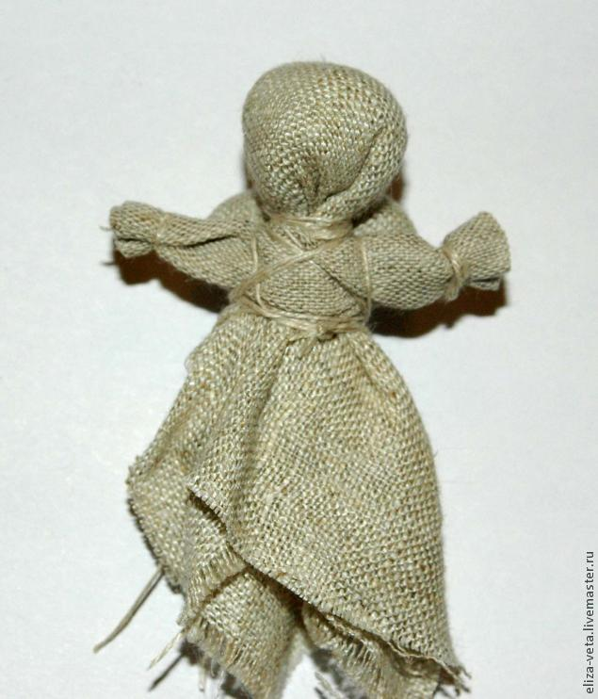
В глубокой древности у кукол было другое предназначение, она была человеку защитой от болезней, несчастий, злых духов. Кукла берегла человека, ее так и называли: оберег или берегиня. «Оберег» слово исконно славянское.

Slide 7
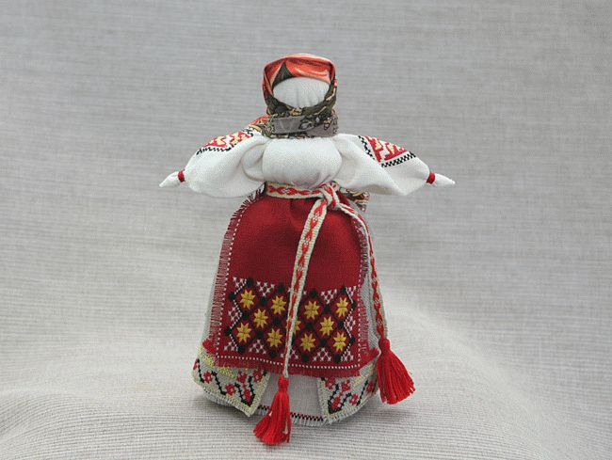
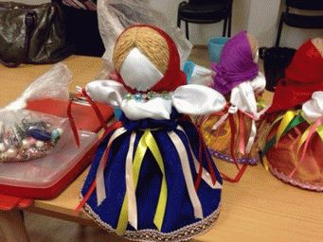
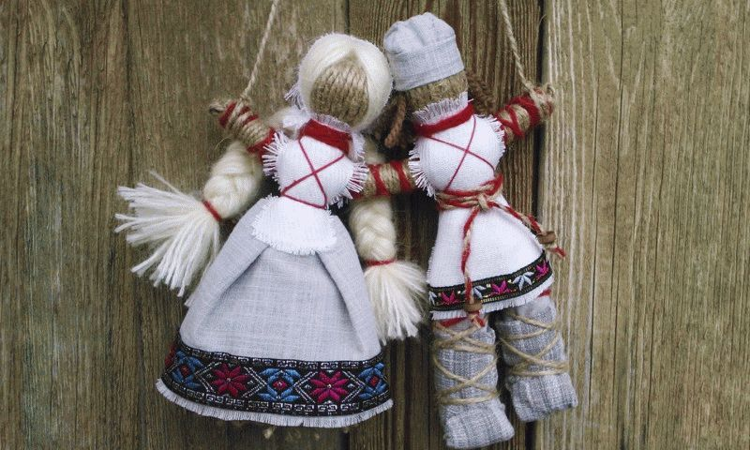
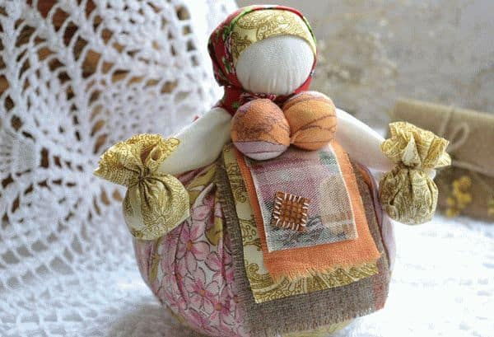
Виды народных кукол-оберегов
Кукла-столбушка.
Кукла-желанница.
Пример куклы «неразлучники».
Пример куклы «Кубышка-Травница»

Slide 8
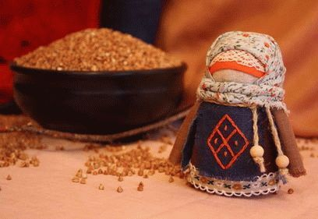
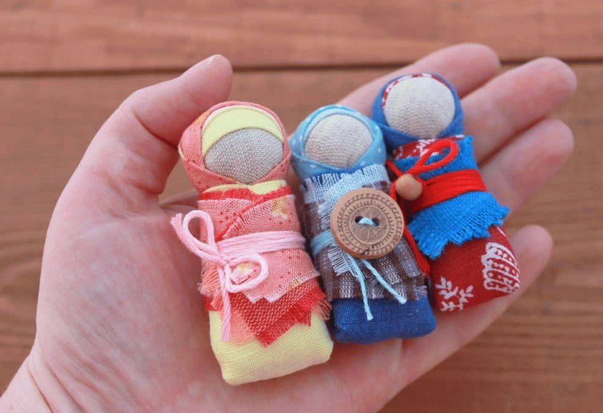
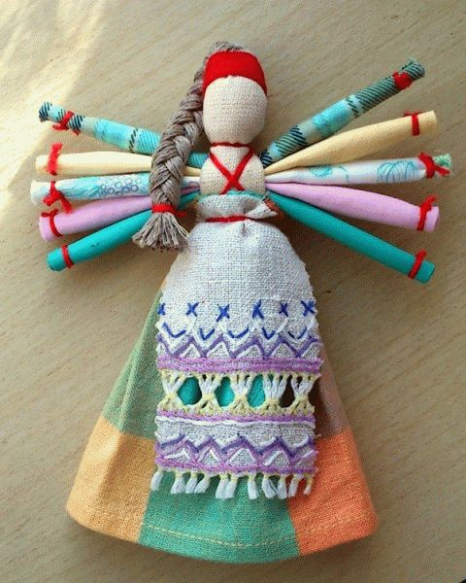
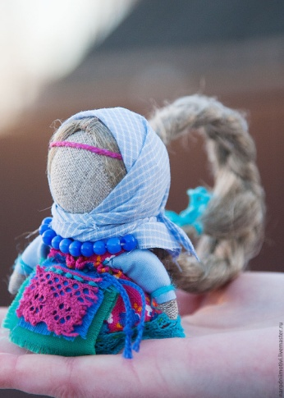
Пример куклы- крупенички.
Пример куклы- пеленашки.
Кукла-десятиручка.
Пример куклы «Птица Радость».
Кукла на счастье.

Slide 9
Анкетирование учащихся
Вопрос - Знаете ли вы, что такое кукла - оберег?
Всего участвовало в опросе 79 человек.

Slide 10
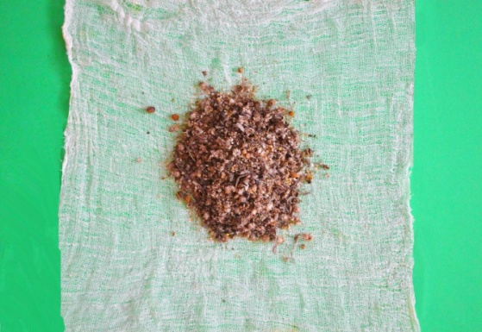
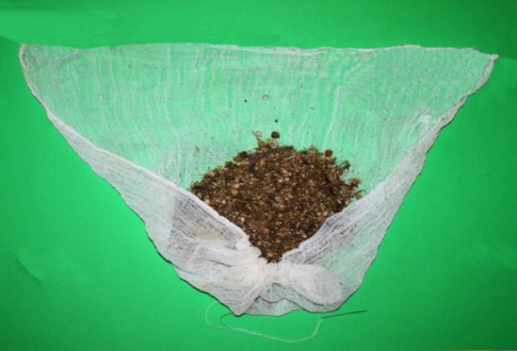
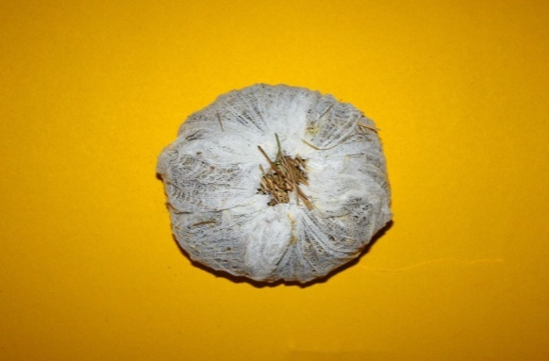
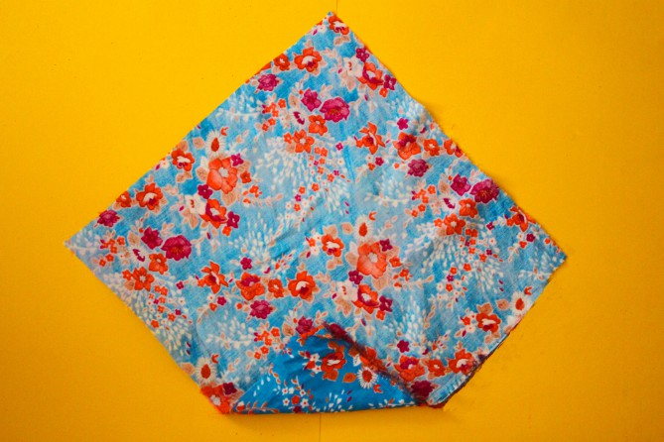
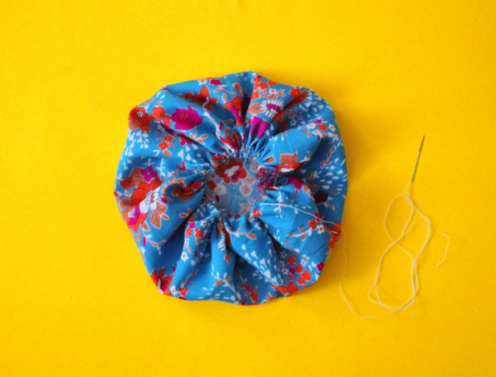
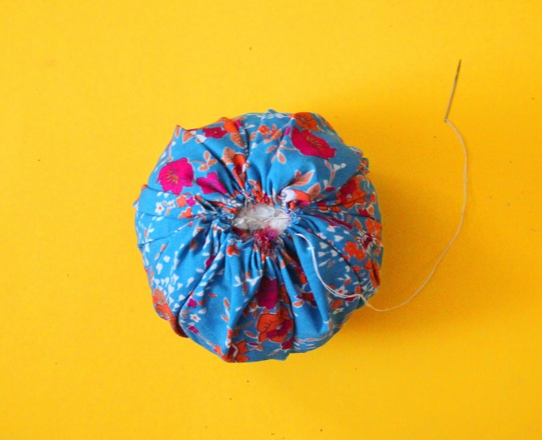
Изготовление куклы «Кубышки-Травницы»
1. Делаем туловище куклы. Берем марлю. Помещаем траву в центр ткани и собираем ниточкой к центру.
2. Цветную ткань для юбки раскладываем и сгибаем по четырем углам и наживуливаем, нитку собираем к середине и затягиваем.

Slide 11
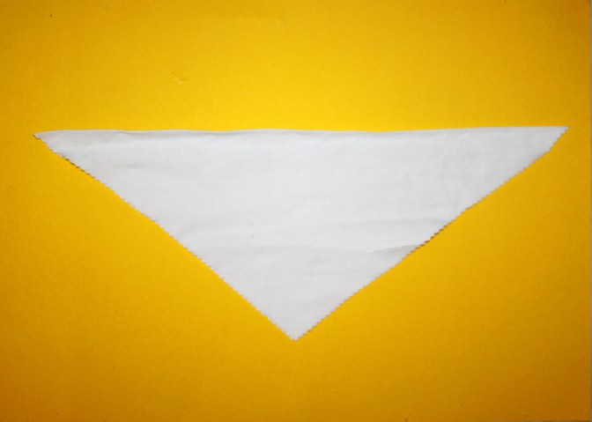
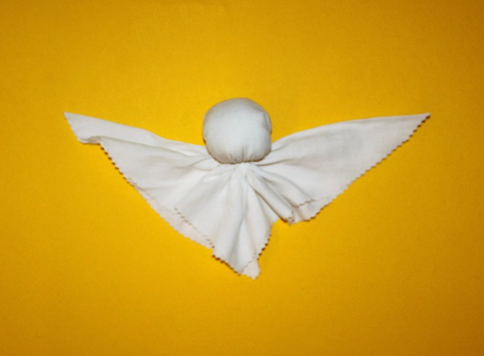
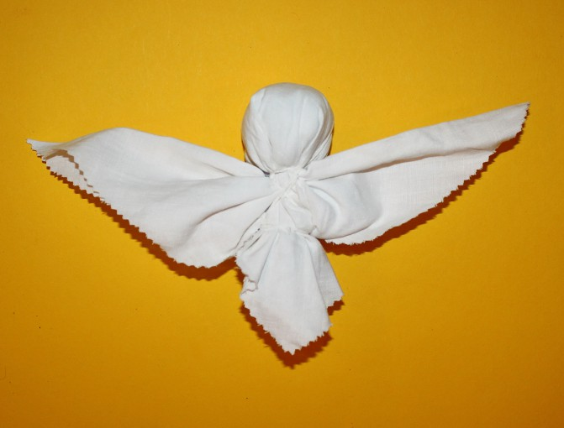
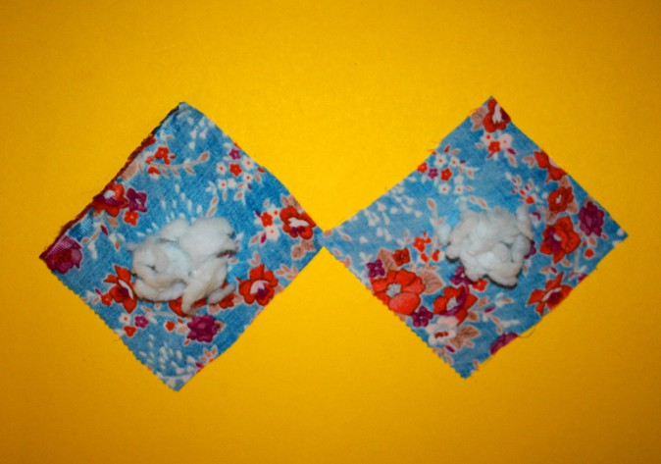
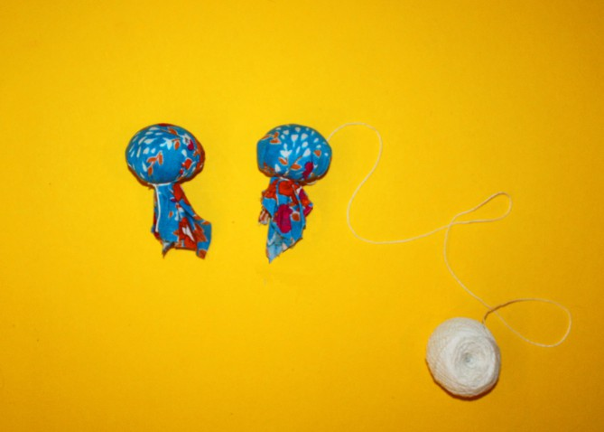
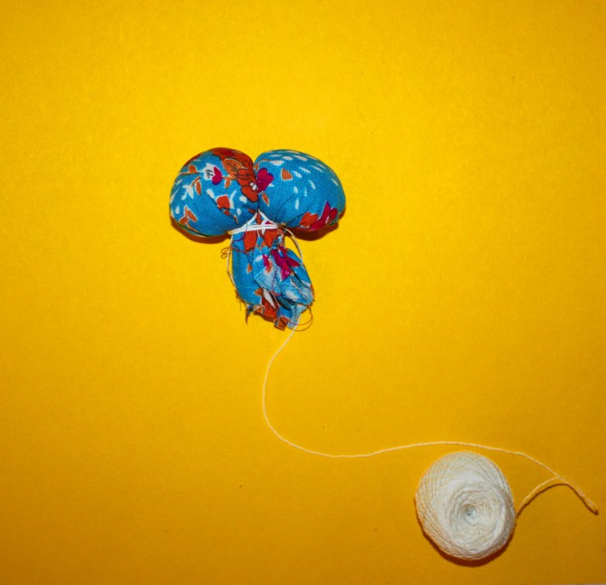
3. Формируем голову, наполняя ее ватой. Вокруг обматываем нитками белого цвета. У нас получилась голова и туловище.
4. Делаем грудь. Берем квадрат цветной ткани для груди, набиваем плотно наполнителем, обматываем нитками.

Slide 12
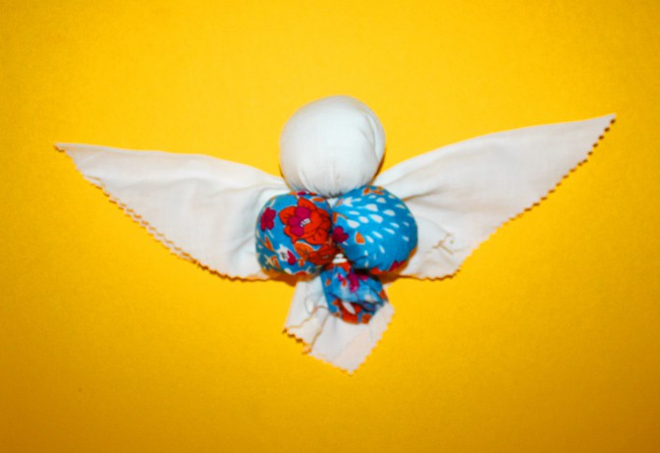
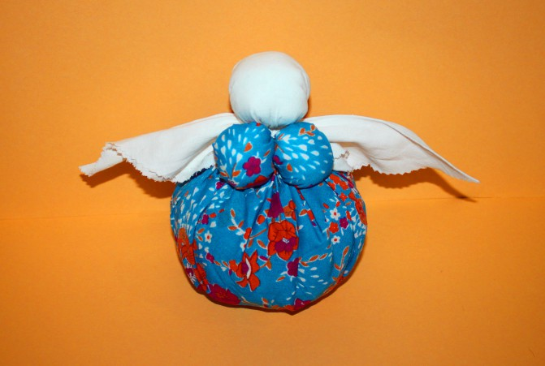
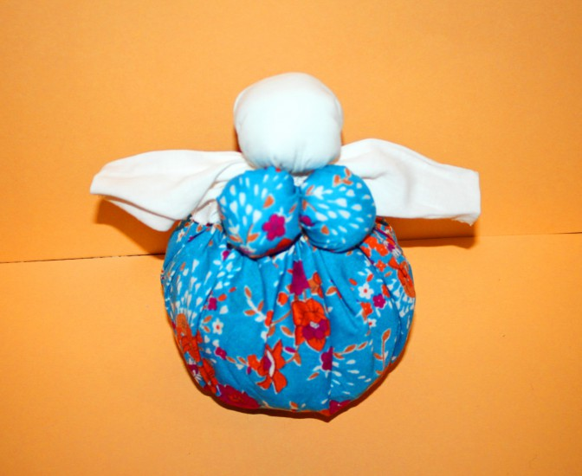
5.Прикрепляем груди к туловищу нитками. С обратной стороны туловища куклы нитки должны идти крест накрест три раза.
6. Пришиваем верхнюю часть «Кубышки-Травницы» к юбке с травой.
7. Формируем ручки загибая острые углы ткани внутрь.
8. Пришиваем фартучек.

Slide 13
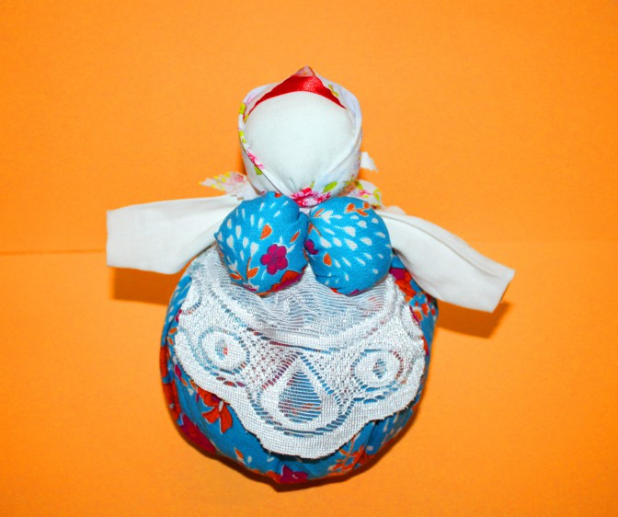
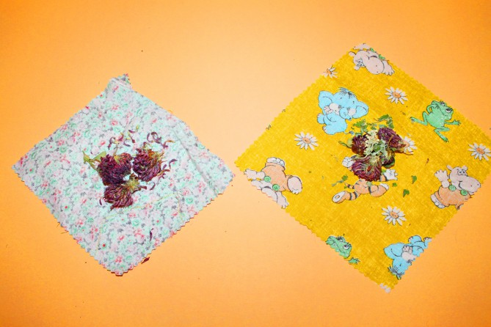
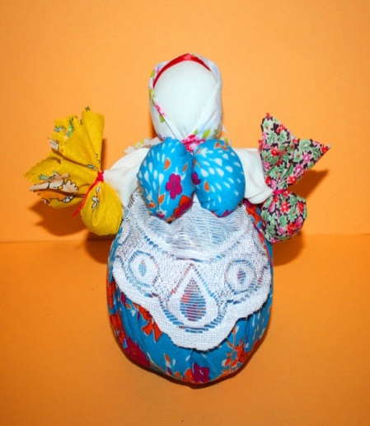
9. На голову «Кубышке-Травнице» одеваем повойник и сверху повязываем косынку.
10. На два квадрата разного либо одного цвета кладем траву и собираем квадратик в узелок, должно получится два узелка. Прикрепляем узелки к обеим ручкам «Кубышки-Травницы» нитками и завязываем узелками.

Slide 14
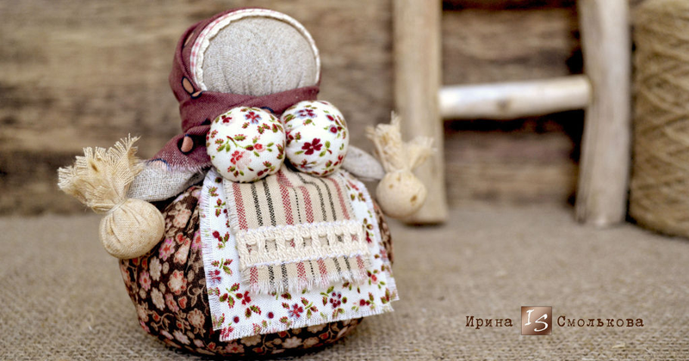
Спасибо за внимание!

